Slide 1
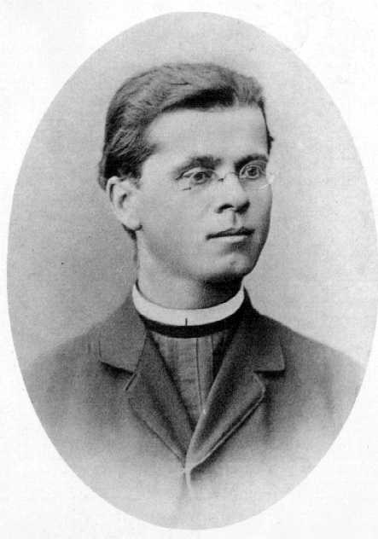
Simon Gregorčič: Človeka nikar!

Slide 2
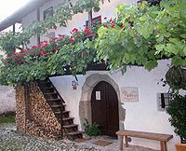
O AVTORJU:
Rojen leta 1844 v Vrsnem pri Kobaridu
V Gorici zaključil gimnazijo in študij bogoslovja
Zaradi želja domačih in pomanjkanje denarja za študij na Dunaju

Slide 3
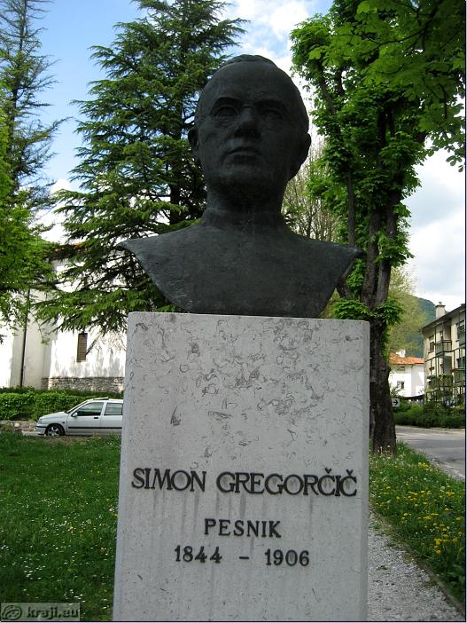
Odreči se je moral sreči, ljubezni in družini
Ujet, nesrečen in osamljen v duhovništvu ->1877 zaprosi za upokojitev
Umakne se na posestvo v Gradišču
Leta 1903 se preseli v Gorico
Umrl leta 1906
Fran Levec ga je imenoval “goriški slavček”

Slide 4
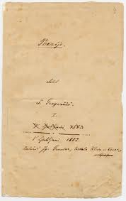
PESNIKOVO USTVARJANJE:
Začel pesniti kot dijak
Objavljal je v Slovenskem glasniku in Stritarjevem Zvonu
Leta 1882 izdal zbirko Poezije
(“zlata knjiga”)
DELA: Soči, Nazaj v planinski raj, Slovo od Rihenberka, Ujetega ptiča tožba, Domovini,…

Slide 5
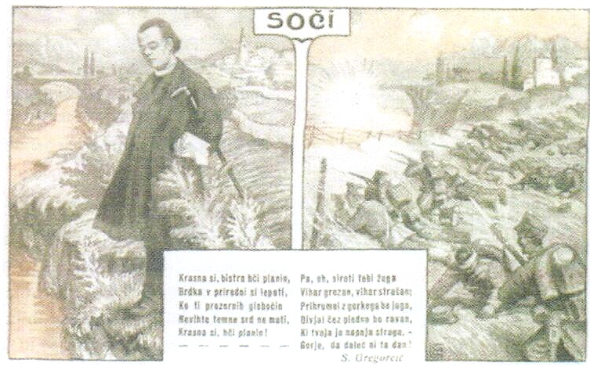
OBDOBJA GREGORČIČEVEGA USTVARJANJA:
začetek – domoljubna poezija
Vrh doseže v 70-ih letih – najvidnejši pesnik Stritarjevega Zvona
Kot glavni sestavini sprejel romantično svetobolje in pesimizem
TEME: domoljubne(Soči), ljubezenske in osebnoizpovedne(Človeka nikar!)

Slide 6
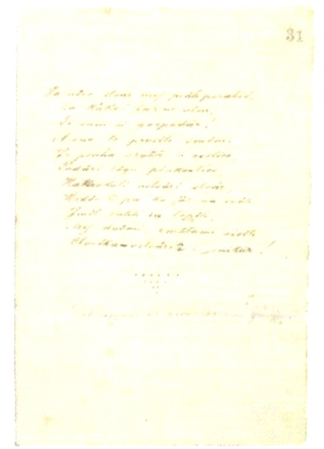
Človeka nikar!
V delavnico sem tvojo zrl,
ki bitij si rodil brez broja!
Skrivnostno snuje roka tvoja:
nikjer je stalne ni stvari,
a prah noben se ne zgubi.
V delavnico sem tvojo zrl
in videl vedno sem vrtenje,
prelivajoče se življenje,
prerojevanje,prenavljanje,
iz bitja v bitje presnavljanje,
a smrti nisem uzrl nikjer!
Brezumni svet plakaje toži,
ko pade cvet duhteči roži,
ko iz med dragih mu kater
duha okove v grob položi,
češ: rodni brat mu je umrl!
In - smrti ni!
V delavnico sem božjo zrl,
tam prestvarjanje sem stvari,
a smrti nisem uzrl!...
Začetnik moj, ki si me ustvaril,
duha si iskro mi razžaril,
v oklep prsteni jo zaprl –
zakaj, veš ti! –
Ko ilnato boš ječo strl,
ne bom umrl!
No duhu poženo peroti,
ki jih iz dola solz in zmot
razvije na skrivnostno pot –
kam? Tebi hitel bo naproti,
da enkrat tvoj obraz bi zrl,
da zrl bi sončnojasno lice,
obraz ljubezni in resnice!...
To prst pa prsti izroče
in svet ob noč pozabi kraj,
krijoč ostanke te.
In ni mi žal! Svet zabi naj!
Ti ga ne zabiš!
Za novo stvar moj prah porabiš –
za kako? Jaz ne vem,
ti sam si gospodar!
A eno te prositi smem:
iz praha vzgoji ti cvetico,
podari logu pevko-ptico,
katerokoli ustvari stvar;
kedor bi pa ko jaz na sveti
imel čutiti in trpeti,
med dvomi, zmotami viseti –
človeka - ustvariti nikar!

Slide 7
RAZLAGA PESMI
Osebno in življenjsko izpovedna
Razpetost med duhovniškim poklicem in željo po posvetni pesmi
Opazuje stvarnika pri delu
Človekovo žalovanje je nesmiselno - smrti ni
Duša najde pot k Bogu, zemeljskim ostankom pa Bog vdihne novo življenje
Smrt = osvobajanje duše iz telesa

Slide 8
OBLIKA
1. DEL: hvalnica Bogu
MOTIV
Romantično nasprotje med pesnikovim hrepenenjem po sreči in življenjskim položajem ki mu to onemogoča.
2.DEL: pesnikovo življenje

Slide 9
PANTEIZM=nazor, ki istoveti boga s svetom, naravo
REINKARNACIJA= ponovno utelešenje duše umrlega v drugem bitju

Slide 10
ZGODOVINA
Pesem je verjetno nastala že l. 1873. Prvič jo je objavil l. 1877 v Zvonu – brez podpisa. Ko jo je objavil v Poezijah, jo je ostro napadel Anton Mahnič. Kritika ga je močno prizadela in to je bil eden izmed razlogov za usihanje njegove pesniške moči.

Slide 11
Viri:
http://www.hervardi.com/simon_gregorcic.php
http://lit.ijs.si/gregorci.html
dr. Darja PAVLIČ, dr. Marjan DOVIĆ, mag. Klemen LAH, Bernarda ROVTAR, Janja PERKO. BERILO: UMETNOST BESEDE. Mladinska knjiga
prof. dr. Boža KRAKAR-VOGEL, Vinko CUDERMAN. BRANJA 2: berilo in učbenik za 2. letnik gimnazij in štiriletnih strokovnih šol. Ljubljana: DZS, 2006

